Slide 1


بسم الله الرحمن الرحيم
الصف/ الثاني
اليوم /
التاريخ /
المادة / رياضيات
معلمة المادة / مباركة الزبيدي

Slide 2


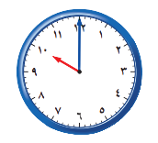
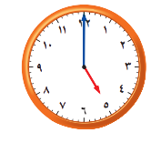
مراجعة ما سبق
أستعمل الساعة و أكتب الوقت الذي تشير إلية الساعة :
10
5
الساعة :...........
الساعة :...........

Slide 3
درس اليوم
الوقت بنصف الساعة
فكرة الدرس
أقرأ الساعة بنصف الساعة .
المفردات
نصف الساعة .

Slide 4
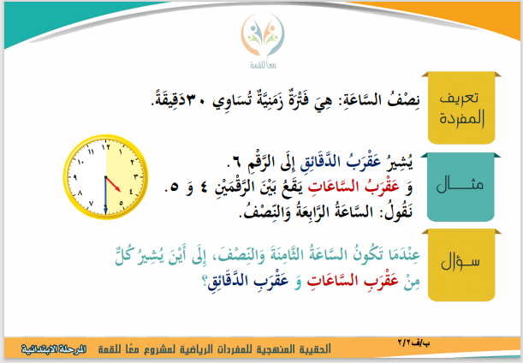
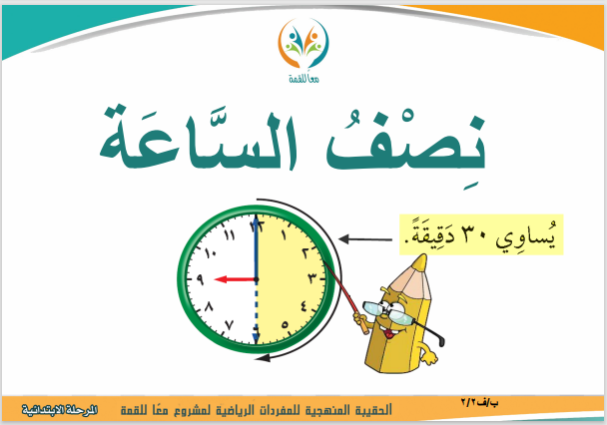

Slide 5
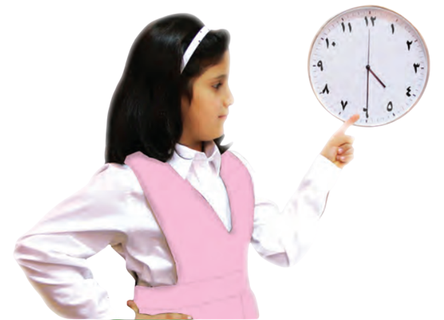
أستعد
الرقم 6
عقرب الدقائق يشير إلى
الرقمين 4 و 5
عقرب الساعات يقع بين
أقول :
الساعة الرابعة و النصف

Slide 6

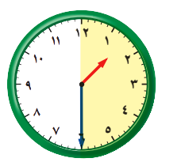
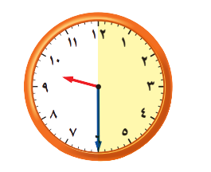
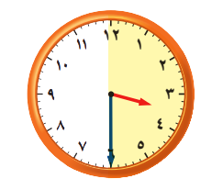
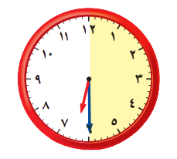
أستعمل الساعة و أكتب الوقت الذي تشير إلية الساعة :
2
1
التاسعة و النصف
الواحدة والنصف
الساعة :...........
الساعة :...........
4
3
السادسة والنصف
الثالثة والنصف
الساعة :...........
الساعة :...........

Slide 7

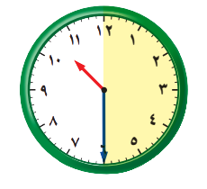
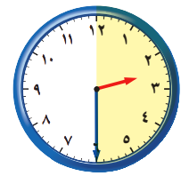
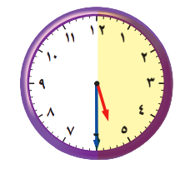
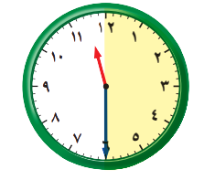
أستعمل الساعة و أكتب الوقت الذي تشير إلية الساعة :
7
6
العاشرة و النصف
الثانية و النصف
الساعة :...........
الساعة :...........
9
8
الخامسة والنصف
الحادية عشر والنصف
الساعة :...........
الساعة :...........

Slide 8
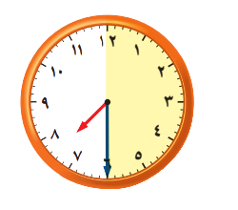
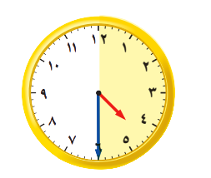
أستعمل الساعة و أكتب الوقت الذي تشير إلية الساعة :
التقويم
11
10
الرابعة والنصف
السابعة و النصف
الساعة :...........
الساعة :...........
ما الفرق بين عقرب الدقائق و عقرب الساعات ؟
12
عقرب الساعات هو الأقصر و يشير إلى الساعات .
عقرب الدقائق هو الأطول و يشير إلى الدقائق .

Slide 9
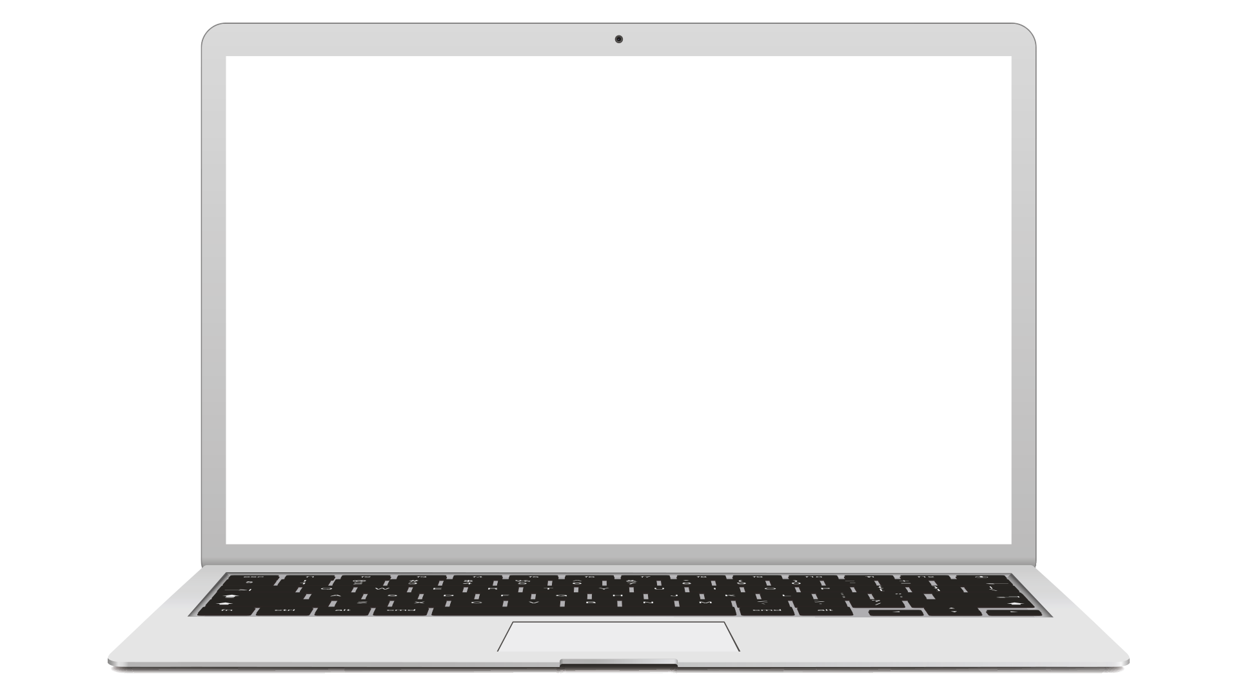

الواجب
الواجب في المنصة

